Slide 1
Analyse sentimental sur Twitter du Bitcoin

Slide 2



Meet Our Team
Mathlouthi Sarah
Ghorbel Omar
Bouslama Hibatollah

Slide 3

Plan
01
Thématique: Bitcoin
Qu’est ce que le Bitcoin ? Communauté sur Twitter, Comment il évolue ?
02
La Chute du Bitcoin: Guerre de BCH sur Twitter?
A quoi est du la Chute du Bitcoin? Analyse du BCH
Le HardFork du BCH, meme date que la Chute!
03
Conclusion et Perspectives
La Cryptomonnais, un marché instable et volatile

Slide 4
Thematique
Qu’est ce que le Bitcoin?

Slide 5
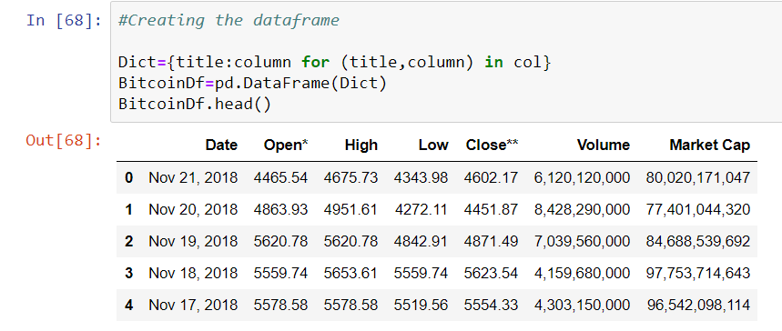
Evolution Récente:
Série Temporelle: SCRAPING DONNEES

Slide 6
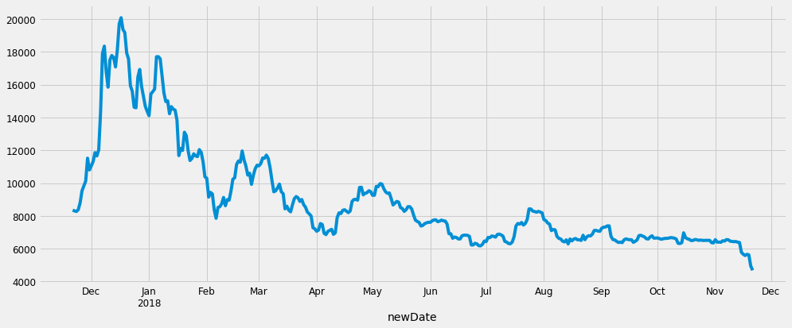
Serie Temporelle :
Hausse Rapide
Pic
Chute progressive
Stabilité relative
12/2017
01/2018
02/2018
02->11
14/11
Chute Subite

Slide 7
Bitcoin sur Twitter:
Scraping avec Tweepy
01
02
Analyse sentimentale avec TextBlob
Analyse Frequentielle des mots avec: WordCloud
03
04
Detection des communautés avec les Graphes des Tweets
05
Visualisation sur Gephi

Slide 8
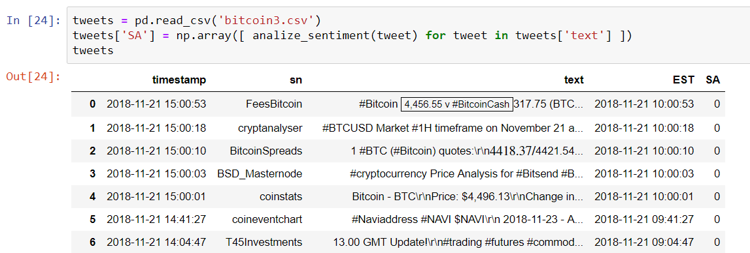
1-Scraping avec Tweepy
Scraping de 1000 tweets avec le mot clé “Bitcoin”

Slide 9
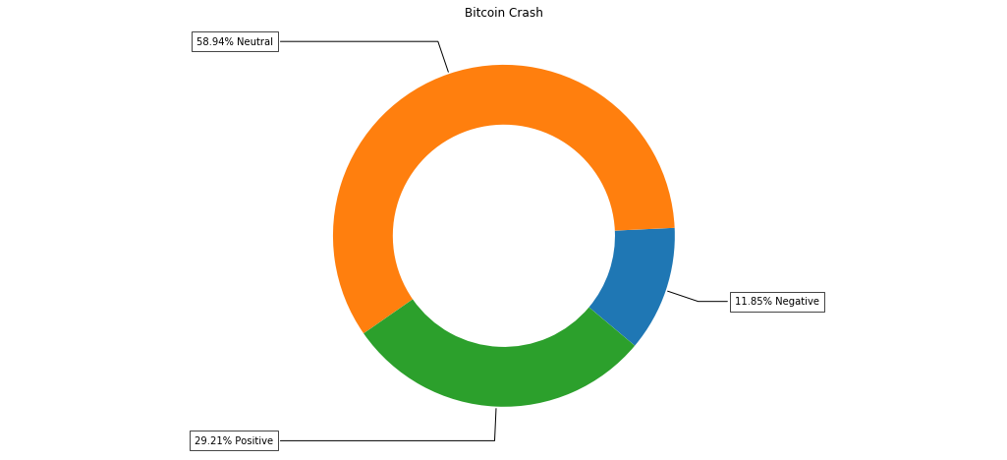
2- Analyse sentimentale avec TextBlob

Slide 10
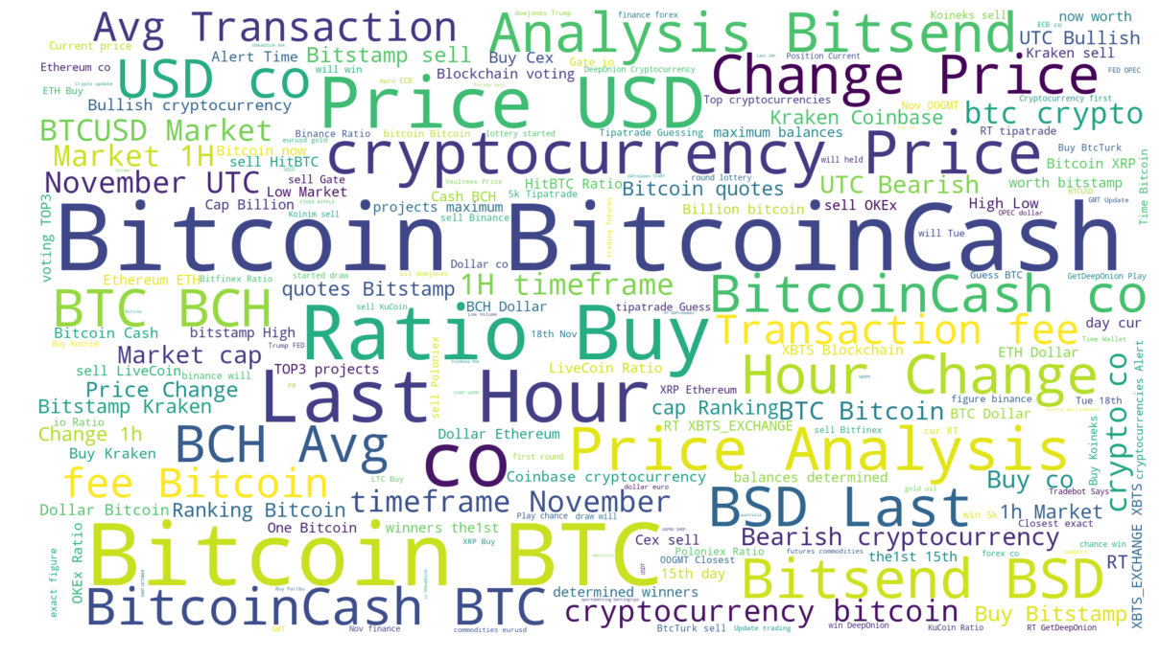
3-Analyse Frequentielle des mots avec WordCloud

Slide 11
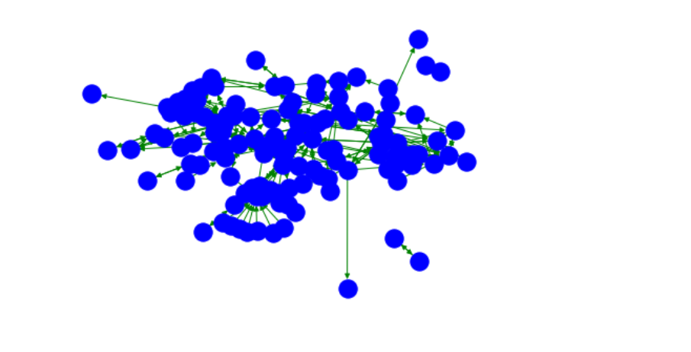
4-Detection des communautés avec les Graphes des Tweets

Slide 12

5-Visualisation sur Gephi

Slide 13
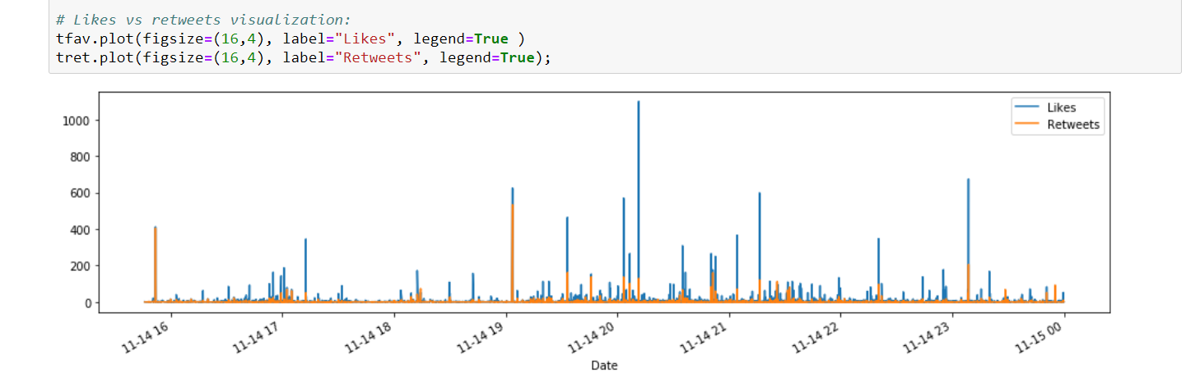
Les Interations sur Twitter le jour de la Chute :
Tone Vays:
“Expected Drop” = “Chute Attendue”
1.098 Likes!

Slide 14
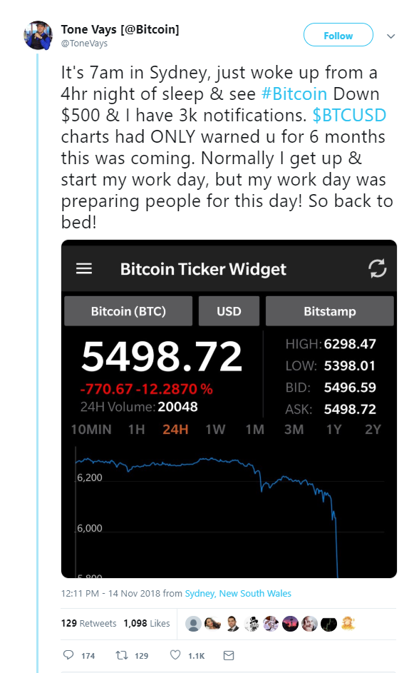
Le Tweet le plus Liked:
Tone Vays:
“Expected Drop” = “Chute Attendue”
1.098 Likes!

Slide 15
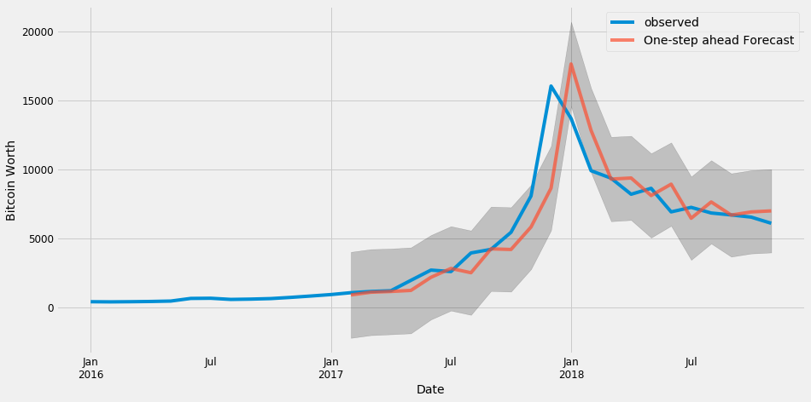
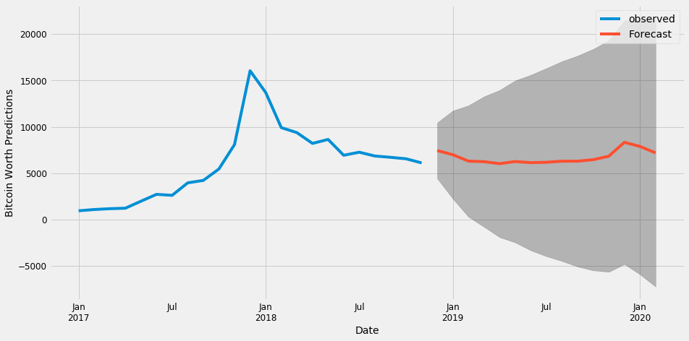
Evolution Récente:
Série Temporelle (Modèle ARIMA): modélisation, apprentissage et prédiction
Test et validation: le modèle suit bien l'évolution du bitcoin
Prédiction: évolution constante avec un grand taux d'erreur

Slide 16
La Chute du Bitcoin: BCH concurrent?
A quoi est dû la Chute du Bitcoin? Analyse du BCH

Slide 17


BCH: FORK de Bitcoin
VS
BCH présente une forte concurrence pour BTC
Est ce qu'on peut trouver une forte corrélation entre l'évolution de BCH et celle de BTC ?

Slide 18
BCH en guerre : BCH-ABC VS BCH-SV
01
Scraping avec GetoldTweets
02
Analyse sentimentale avec TextBlob
03
Analyse des Likes et Retweets

Slide 19


1-Scraping avec GetOldTweets
Influenceur de BCH-ABC
Influenceur de BCH-SV

Slide 20
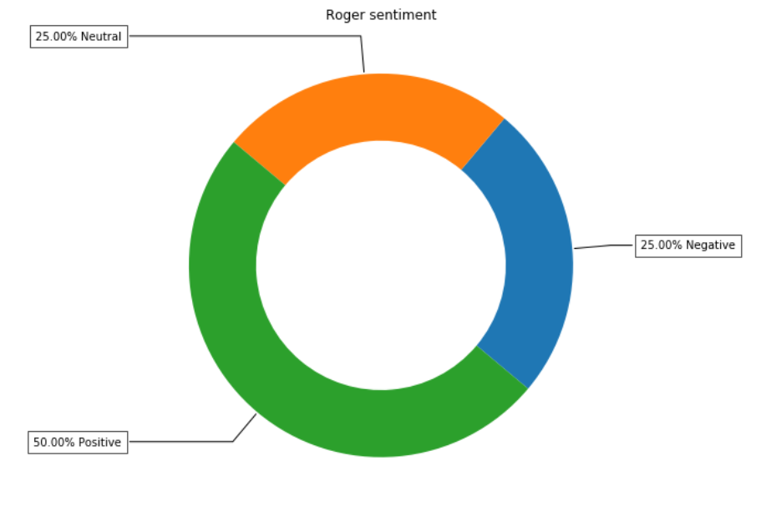
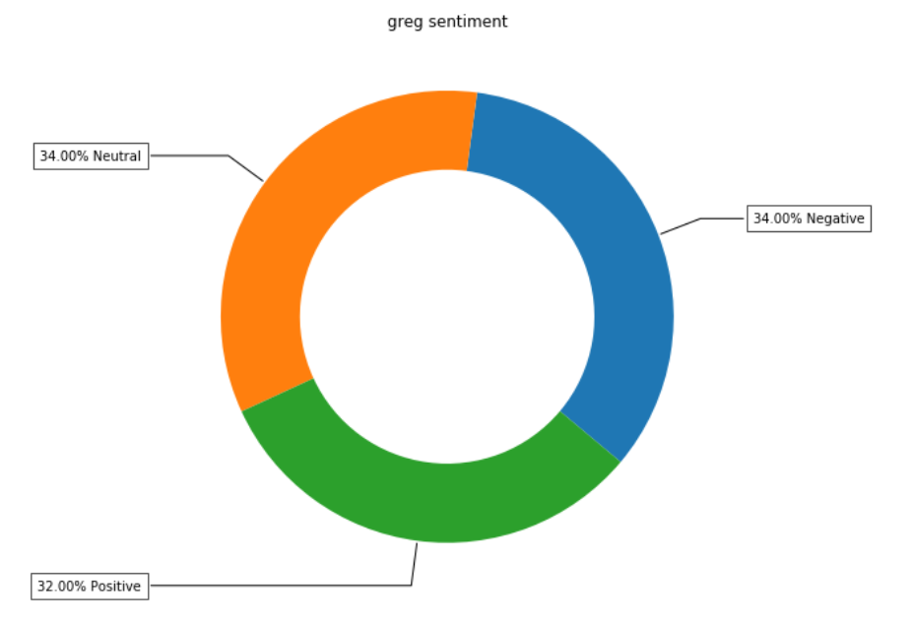
2- Analyse sentimentale avec TextBlob

Slide 21
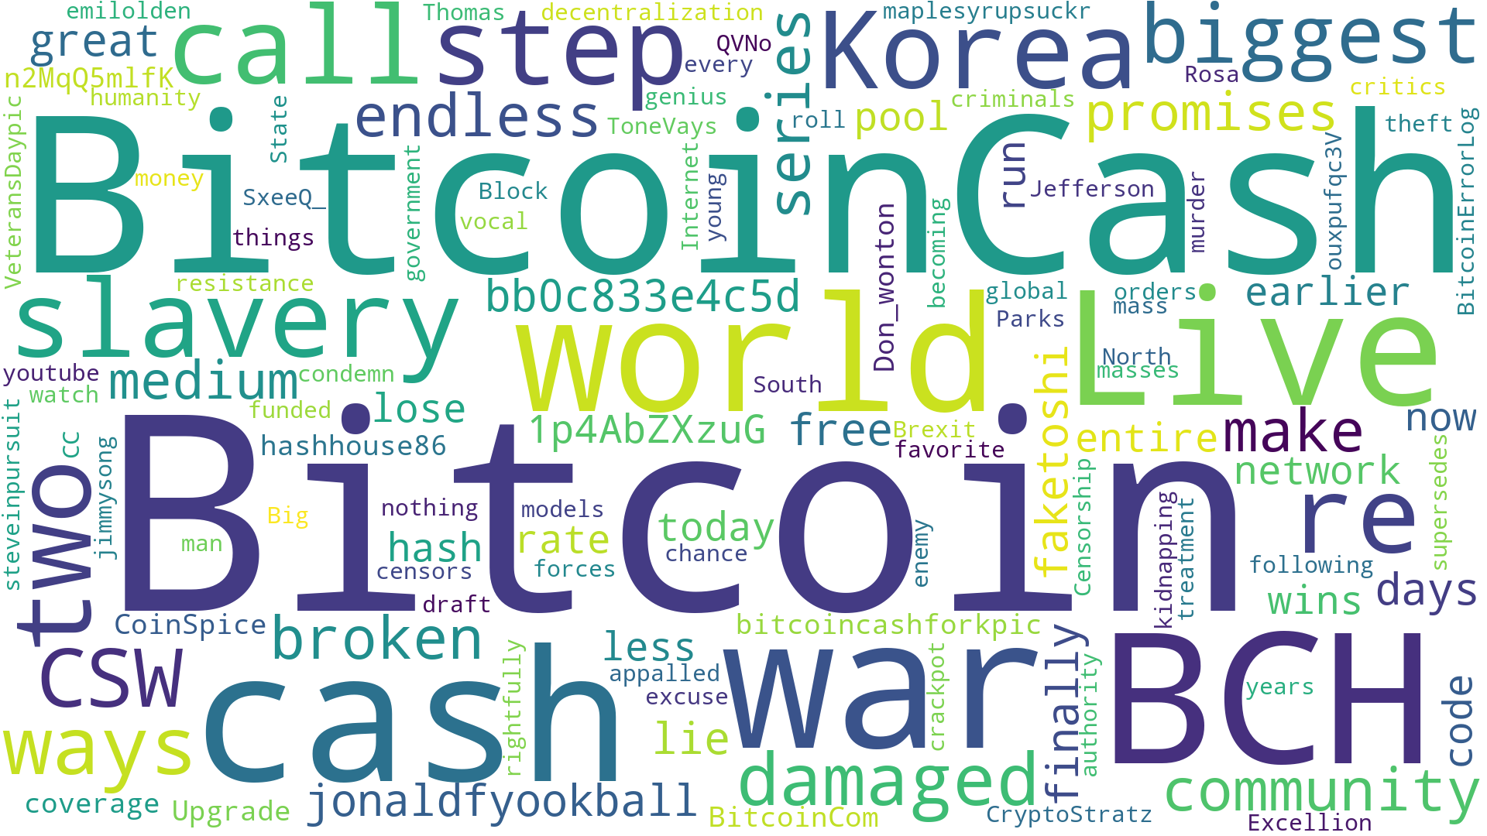
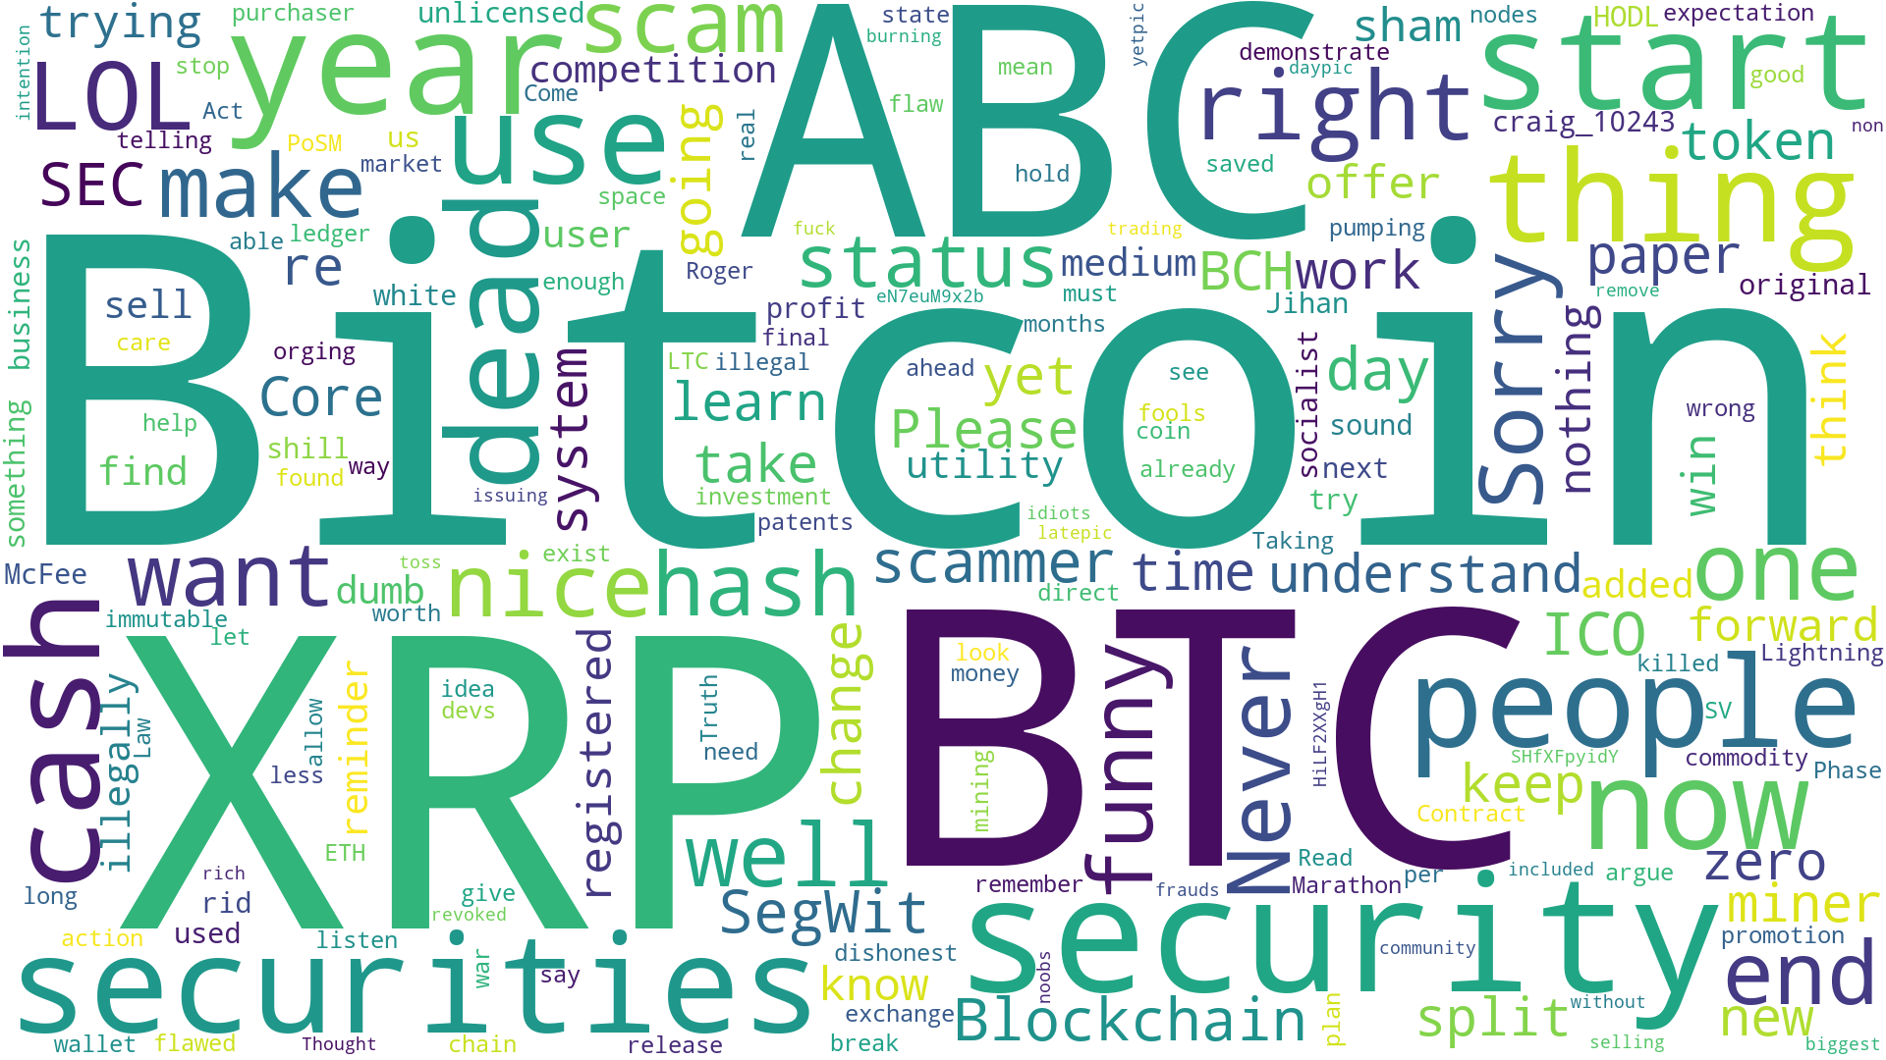
3-Analyse Fréquentielle des mots avec WordCloud
Wordcloud de Roger
Wordcloud de Craig

Slide 22
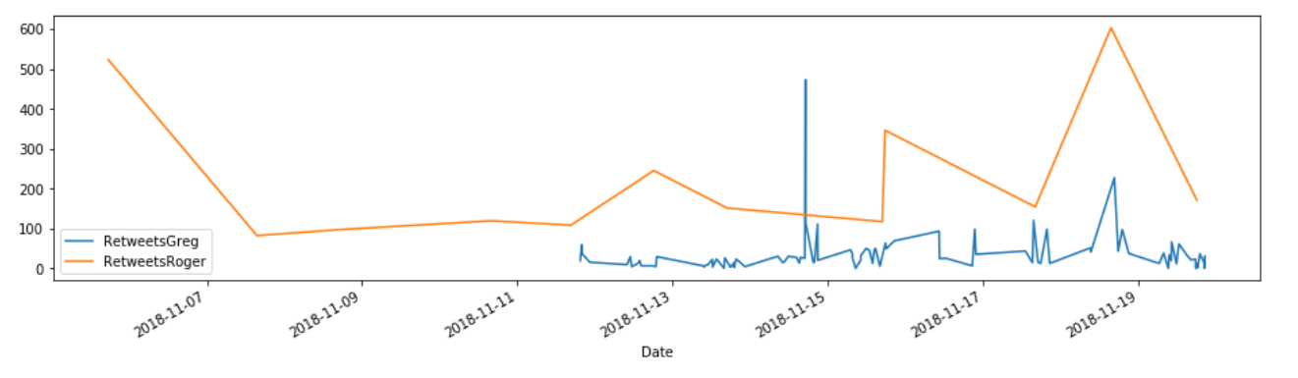
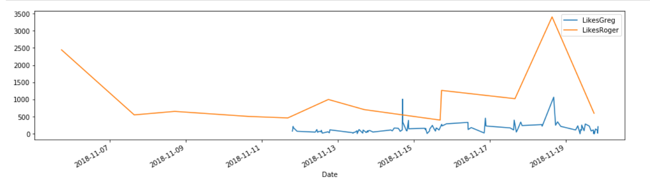
3- Analyse des Likes et Retweets

Slide 23
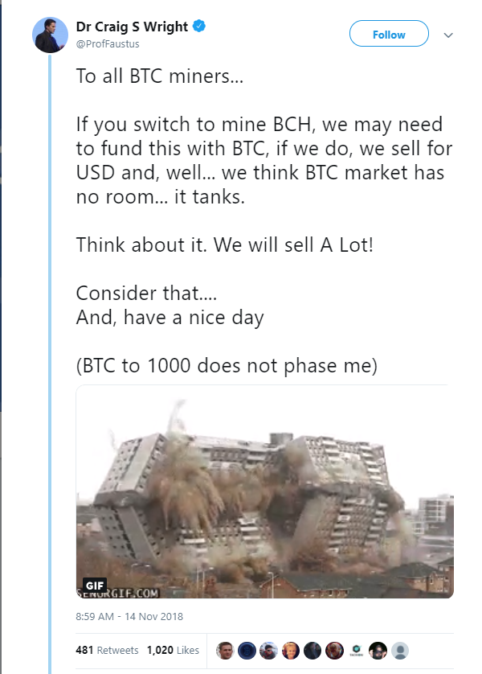
Le tweet de craig
Avec le pic des likes et retweets

Slide 24
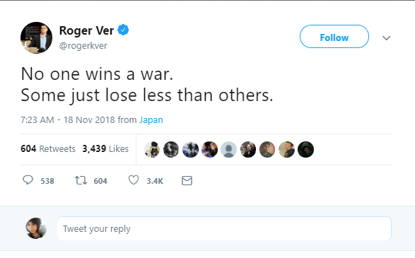
Le tweet de Roger
Avec le pic des likes et retweets

Slide 25
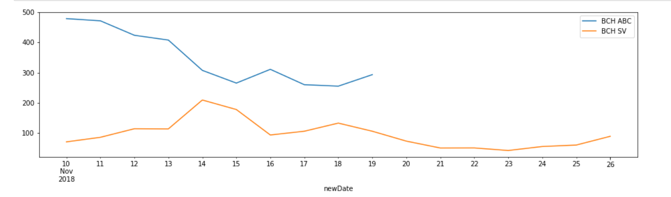
Evolution des valeurs des BCH

Slide 26
Conclusion et Perspectives

